Slide 1
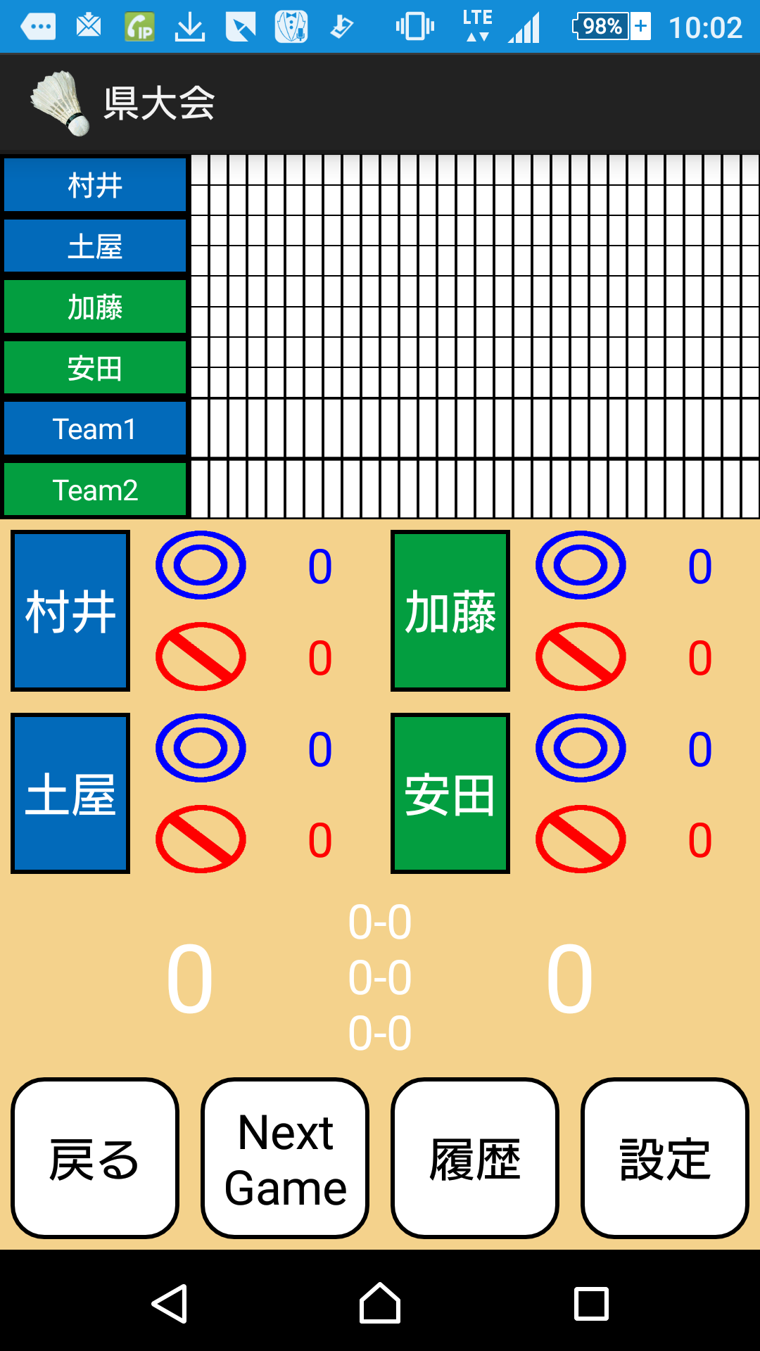
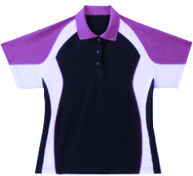
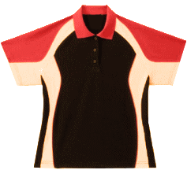
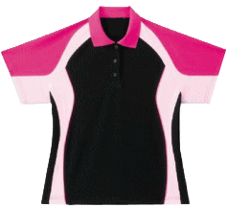
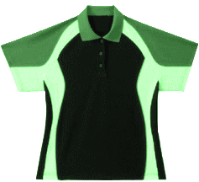
☆ユニホームを選べる
村井
土屋
Team1
☆選んだユニホームカラーが
背景色に適用される
0
0
村井
0
加藤
0
0
0
☆枠囲みし、チーム感を出す。
もう少し、コートっぽいイメージ（床板柄？）を出して
いいかもしれません。
土屋
0
安田
0
0
0 – 0
0 – 0
0 – 0
0

